Slide 1
Комбинированная работа «Цыплёнок»
Никулина Ирина Витальевна,
учитель начальных классов
МБОУ «Гимназия № 3 им. Л.П. Данилиной»
г.о. Королёв Московская область

Slide 2
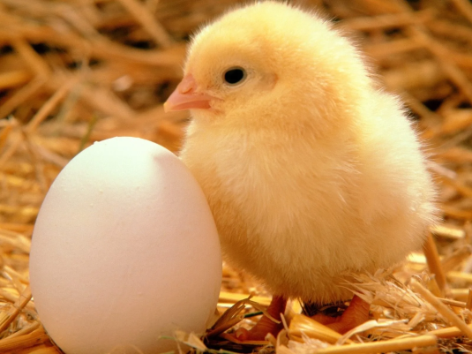
Весь я золотистый, Мягкий и пушистый. Я у курицы – ребёнок, А зовут меня…
цыплёнок

Slide 3
Для работы потребуются:
шаблон цыплёнка для аппликации;
скорлупа яйца;
картон синего (голубого) цвета;
зелёная бумага;
гуашь жёлтого цвета;
кисточка;
баночка с водой;
клей;
ножницы.

Slide 4

Распечатайте и вырежьте шаблон цыплёнка.

Slide 5
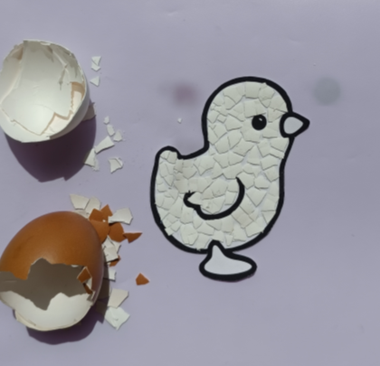
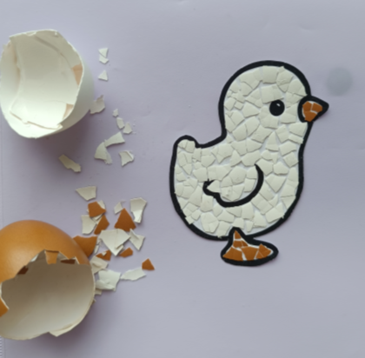
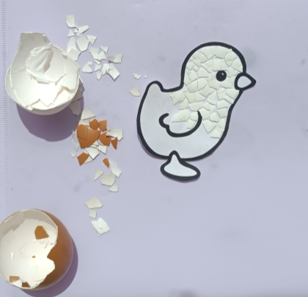
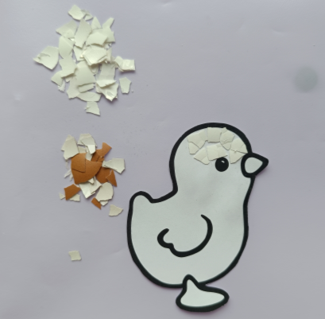
1. Для аппликации пригодиться скорлупа белого и/или коричневого цвета.
2. На небольшие участки шаблона наносите слой клея и наклеивайте кусочки скорлупы, оставляя видными контуры основы.

Slide 6
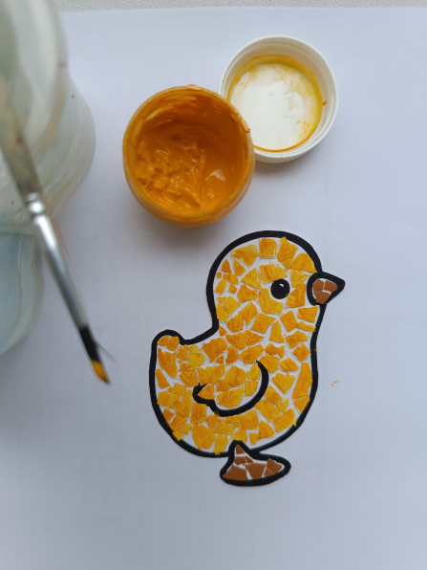
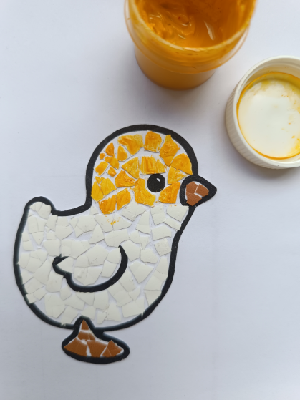
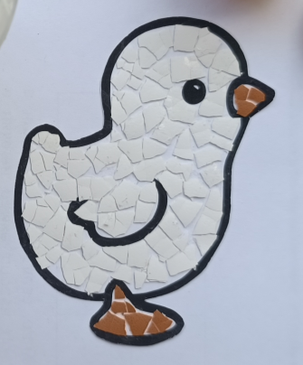
Цыплёнка можно оставить в том цвете, в котором была приклеена скорлупа.
А можно раскрасить жёлтой гуашью.
Внимание: раскрашиваем только приклеенные кусочки скорлупы, стараясь не заходить на бумагу!

Slide 7
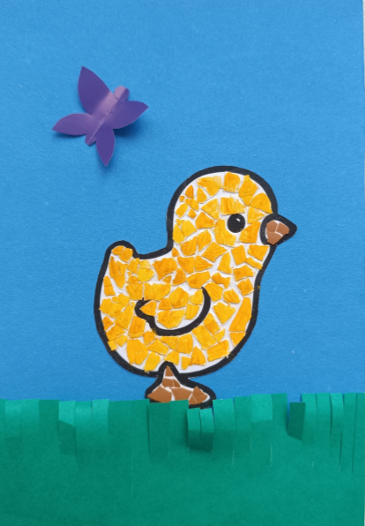
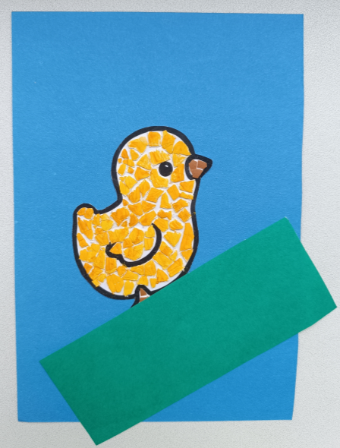
Для завершения аппликации:
1. Взять лист синего/голубого картона, сложить пополам и разрезать по линии сгиба.
2. Взять лист зелёной бумаги и отрезать прямоугольник длиной равной ширине картона, длиной 4-5 см.
3. По одному из краёв зелёного прямоугольника нарезать «бахрому» - травку.
4. Наклеить цыплёнка чуть выше нижнего края основы, потом травку.
5. Добавить детали к композиции на своё усмотрение.

Slide 8
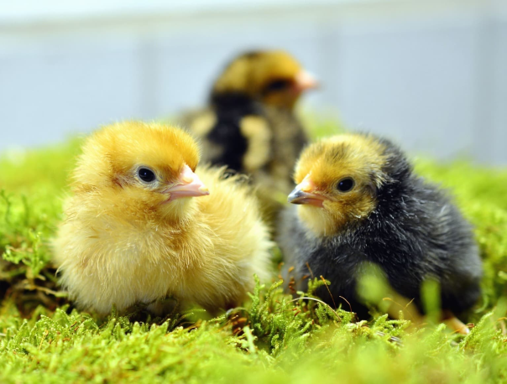
Спасибо за внимание и работу!

Slide 9
Интернет ресурсы:
https://2karandasha.ru/zagadki-dlya-detey/pro-ptic/cyplenok
https://w.forfun.com/fetch/b7/b79135ddd2bc40f5f36cba0f476384c6.jpeg
https://coloringly.com/images/coloring/full/3106-coloring-chick.png
https://pixnio.com/free-images/2017/05/23/2017-05-23-16-46-43-1536x1164.jpg

